Slide 1
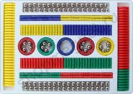
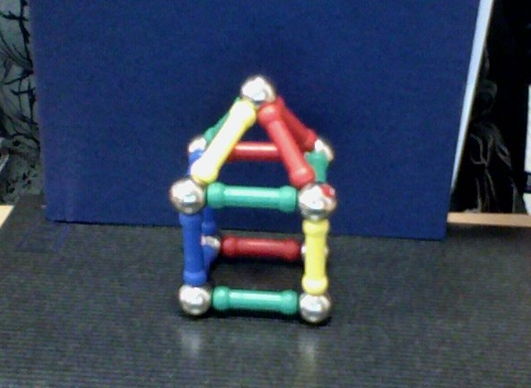
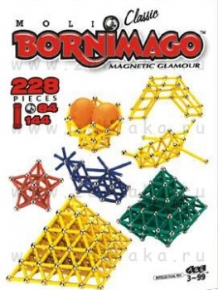
Магнитный конструктор
1.Для детей от 5 лет.
2. Китай.
3. Содержит стальные шарики и твердые палочки 4 цветов (зеленые, синие, красные и желтые).
4. Способ крепления магнитный.
5. В комплекте: - магнитные палочки - 144 шт; - металлические шарики - 84 шт; - список идей по сборке различных моделей.
6. Достоинства: Прочные материалы, развивает
пространственное мышление
Недостатки: цена, мелкие детали,
быстро рвется коробка

Slide 2
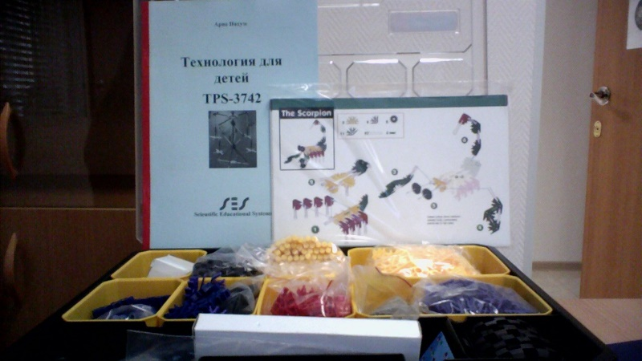
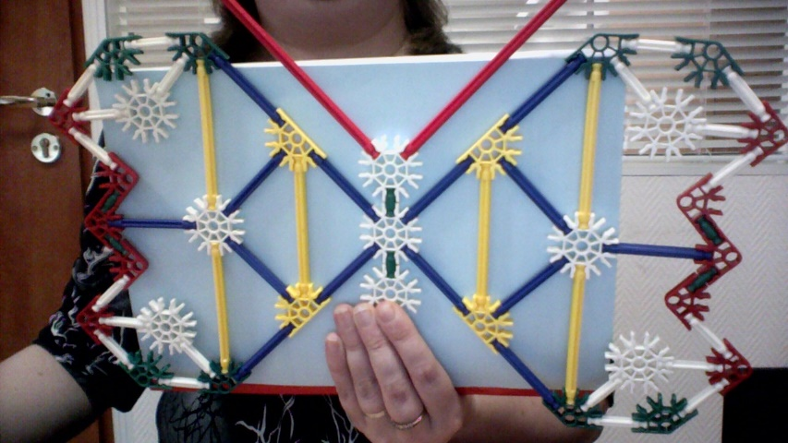
Конструктор по робототехнике PR Robot
1.Для детей от 7 лет.
2. Китай
3. Содержит пластмассовые детали разного цвета и размера, электротехнические компоненты
4. Способ крепления пазовый
5. В комплекте: детали для конструирования 886, электротехнические компоненты 6 шт
6. Имеется сборник цветных схем от простого до сложного
7. Подробная инструкция для педагогов поурочная
8. Достоинства: Прочные материалы, плоские и объемные движущиеся модели.
Легкое соединение деталей
Многофункциональный

Slide 3
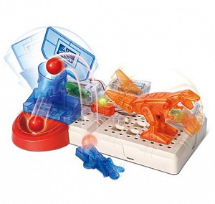
Konnect them all
1.Для детей от 8 лет.
2. Китай
3. Содержит пластмассовые детали разного цвета и размера, электротехнические компоненты
4. Способ крепления пазовый
5. В комплекте: пластмассовые детали и электрические элементы батарейки
6. Имеется книжка инструкция
7. Книжка инструкция
8. Достоинства: Объемные движущиеся модели.
Легкое соединение деталей

Slide 4
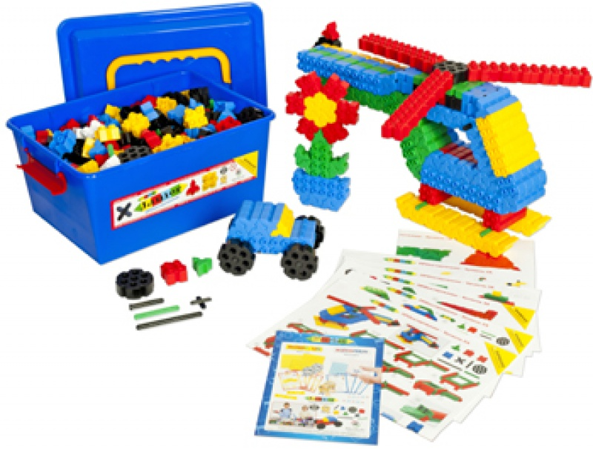
ПРОектирование Morphun
1.Для детей от 5 лет.
2. Китай
3. Содержит пластмассовые детали разного цвета и размера
4. Способ крепления пазовый,
5. В комплекте: пластмассовые детали
6. карточки-инструкции с заданиями
различной степени сложности для
индивидуальной и групповой работы учащихся
7. Достоинства: Пластмассовый контейнер,
яркие цвета

Slide 5
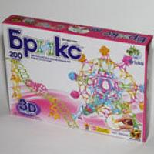
Конструктор Брикс эластик
1.Для детей от 3 лет.
2. Китай
3. Содержит мягкие пластмассовые детали разного цвета
4. Способ крепления зацепка
5. В комплекте: пластмассовые мягкие детали от 100
6. Недостаточно инструкций
7. Достоинства: Объемные мягкие модели, творчество,
низкая цена
Недостатки: Картонная коробка

Slide 6
Крутая механика для любознательных
1.Для детей от 7 -10 лет.
2. Лабиринт пресс Россия
3. Материал твердый картон и пластиковые винтики
4. Способ крепления болтовой
5. В комплекте: картонные шестеренки 36 деталей, 12 винтов с гайками
6. Достоинства: Оригинальность, простые механизмы,
быстрый результат, есть свет звук.

Slide 7
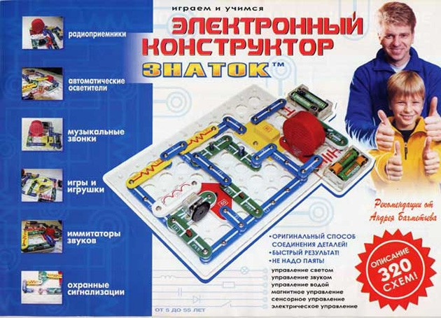
Электронный конструктор знаток
1.Для детей от 5 -10 лет.
2. Россия
3. Материал пластмассовые детали с элементами
металла, электротехнические детали
4. Способ крепления соединительно кнопочный
5. В комплекте: 35 деталей и больше
6. В наличии схемы 180
7. Достоинства: Оригинальность, простые механизмы

Slide 8
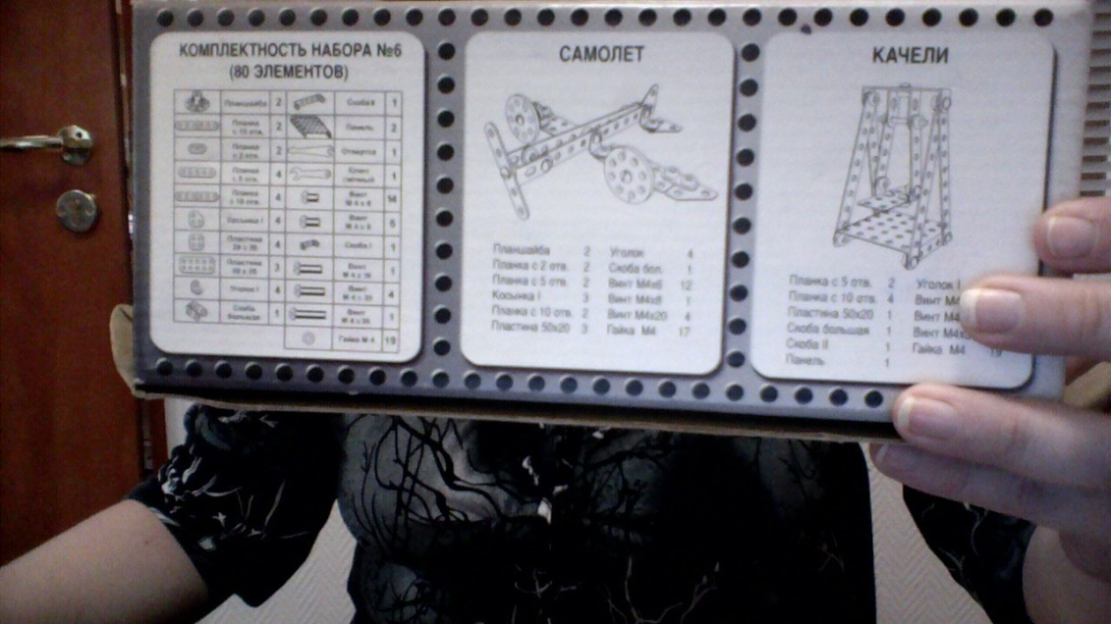
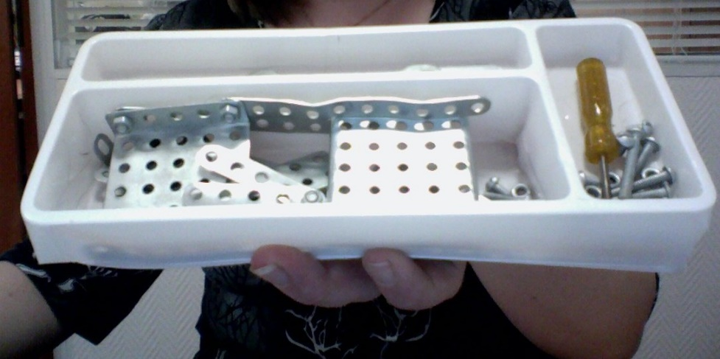
Металлический конструктор
1.Для детей от 6 -10 лет.
2. Россия
3. Материал металлические детали,
болтики, винтики
4. Способ крепления болтовой
5. В комплекте: 80 деталей и больше
6. В наличии схемы сборки
7. Подходит для уроков труда.
8. Достоинства: Пластмассовый контейнер
Недостатки: Мелкие детали, материал
алюминий

Slide 9
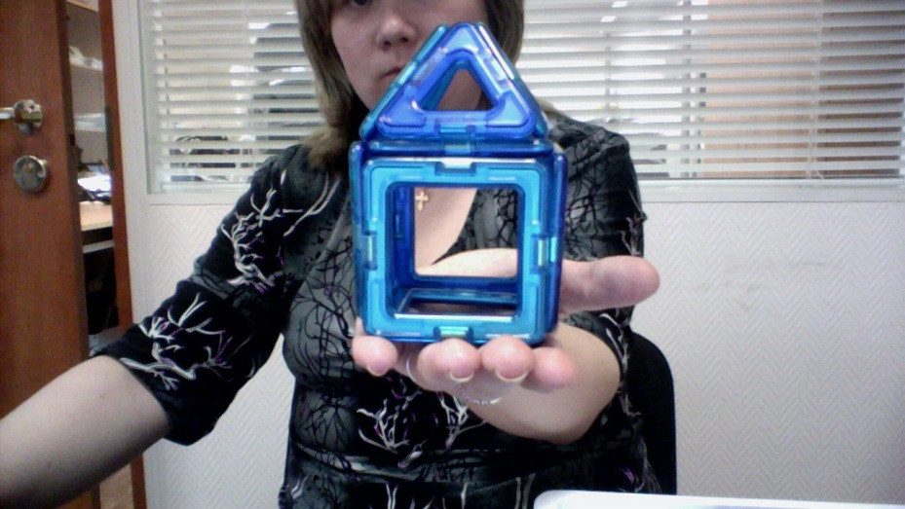
Магформес
1.Для детей от 5 лет.
2. Китай.
3. Содержит простые геометрические формы соединяющиеся магнитным притяжением
4. Способ крепления магнитный.
5. В комплекте:
30 геометрических форм квадраты треугольники 6. В наличии
7. Достоинства: Прочные материалы,
развивает пространственное мышление

Slide 10
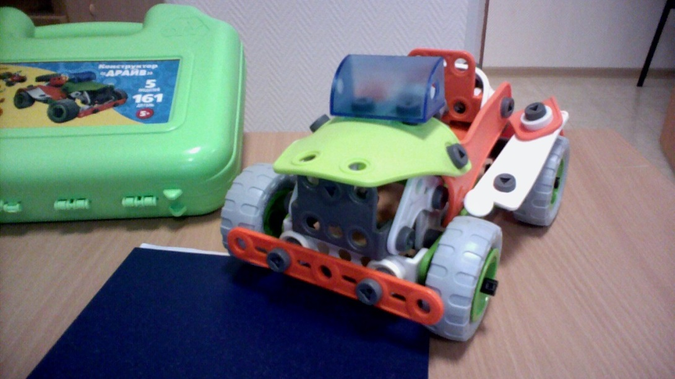
Драйф
1.Для детей от 5 лет.
2. Китай.
3. Материал пластик силикон
4. Способ крепления винтовой
5. В комплекте: 161 деталь 6. В наличии есть схема
7. Достоинства: Прочные материалы,
развивает
пространственное мышление
Недостатки: Сложные конструкции

